Slide 1
《扣件式钢管脚手架安全技术规范》JGJ130-2011

Slide 2
随着高层建筑日益增多，建筑结构日趋复杂，脚手架、模板工程、基坑、塔吊等工程在搭设、施工、使用中作业危险因素多，极易发生伤亡事故。
建设工程的施工安全问题，直接关系到人民群众的生命财产安全，受到社会的广泛关注。从建设部到各级地方主管部门、从施工单位到项目部、从行业内到行业外，关爱生命、关注安全一直是工作的主旋律。但是，不可否认的事实是建设行业已经成为除能源矿业之外的第二大安全事故高发行业，与今天中国快速发展的经济和越来越强调和谐社会、以人为本的大环境不相适应。

Slide 3
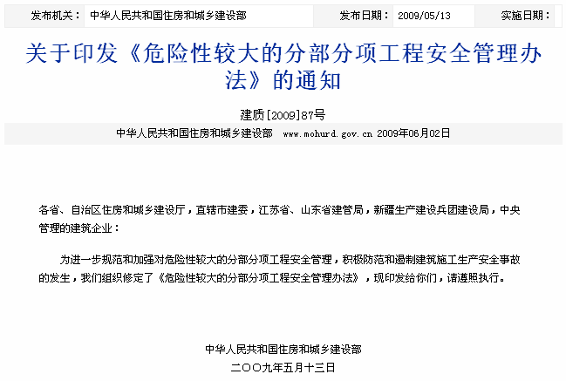

Slide 4
建质[2009]87号
危险性较大的分部分项工程安全管理办法
适用范围：
  本办法适用于房屋建筑和市政基础设施工程（以下简称“建筑工程”）的新建、改建、扩建、装修和拆除等建筑安全生产活动及安全管理。

Slide 5
本办法自颁布之日起实施。原《关于印发<建筑施工企业安全生产管理机构设置及专职安全生产管理人员配备办法>和<危险性较大工程安全专项施工方案编制及专家论证审查办法>的通知》（建质[2004]213号）中的《危险性较大工程安全专项施工方案编制及专家论证审查办法》废止。

Slide 6
超过一定规模的危险性较大的分部分项工程
深基坑工程 | （一）开挖深度超过5m（含5m）的基坑（槽）的土方开挖、支护和降水工程 （二）开挖深度虽未超过5m，但地质条件、周围环境和地下管线复杂，或影响毗邻建筑（构筑）物安全的基坑（槽）的土方开挖、支护、降水工程。
模板工程及支撑体系 | （一）工具式模板工程：包括滑模、爬模、飞模等工程。 （二）混凝土模板支撑工程：搭设高度8m及以上；搭设跨度18m及以上；施工总荷载15kN/m²及以上；集中线荷载20kN/m及以上； （三）承重支撑体系：用于钢结构安装等满堂支撑体系，承受单点集中荷载700kg以上。
起重吊装及安装拆卸工程 | （一）采用非常规起重设备、方法，且单件起吊重量在100kN及以上的起重吊装工程； （二）起重量300kN及以上的起重设备安装工程；高度200m及以上内爬起重设备的拆除工程。
脚手架工程 | （一）搭设高度50m及以上的落地式钢管脚手架工程；（二）提升高度150m及以上附着式整体和分片提升脚手架工程；（三）架体高度20m及以上悬挑式脚手架工程；
拆除、爆破工程
其他 | （一）施工高度50m及以上的建筑幕墙安装工程；（二）钢跨度大于36m及以上的钢结构安装工程；跨度大于60m级以上的网架和索膜结构安装工程；（三）开挖深度超过16m的人工挖孔桩工程；（四）地下暗挖、顶管及水下作业工程；（五）采用新技术、新工艺、新材料、新设备及尚无相关技术标准的危险性较大的分部分项工程。

Slide 7
专项方案应当包括的内容
（一） | 工程概括 | 危险性较大的分部分项工程概括、施工平面布置、施工要求和技术保证条件。
（二） | 编制依据 | 相关法律、法规、规范性文件、标准、规范和图纸（国标图集）、施工组织设计等。
（三） | 施工计划 | 包括施工进度计划、材料与设备计划。
（四） | 施工工艺技术 | 技术参数、工艺流程、施工方法、检查验收
（五） | 施工安全保证措施 | 组织保障、技术措施、应急预案、监测监控
（六） | 劳动力计划 | 专职安全生产管理人员、特种作业人员等
（七） | 技术书及相关图纸

Slide 8
方案编制人
实施施工总承包的，专项方案应当由施工总承包单位组织编制。其中，其中机械安装拆卸工程、深基坑工程、附着式脚手架等专业工程实施分包的，其专项方案可有专业承包单位组织编制。

Slide 9
方案的编制方法及要求
施工单位应当在危险性较大的分部分项工程施工前编制专项方案，对超过一定规模的危险性较大的分部分项工程，施工单位应当组织专家对专项方案进行论证。
先有方案，后有现场。

Slide 10
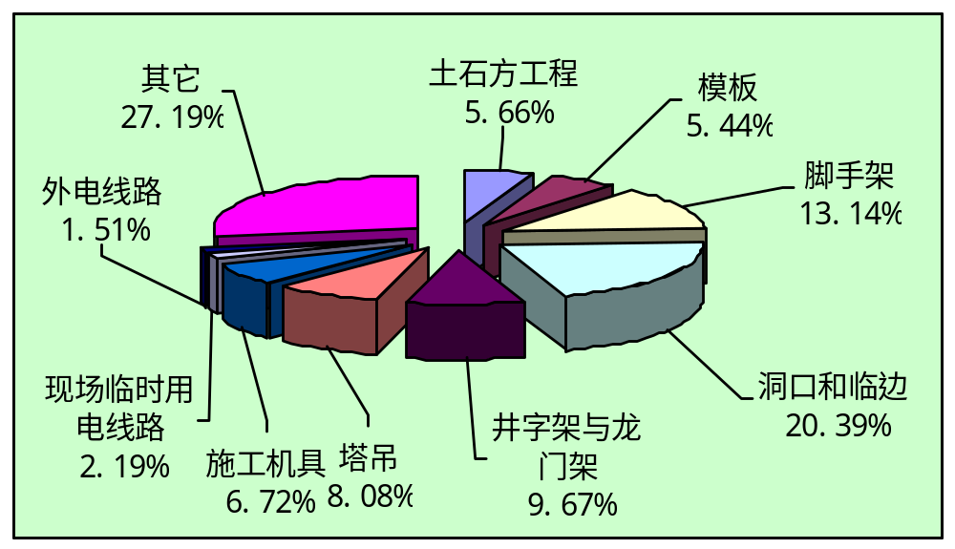
安全多发事故部位分析(2004)
资料来源：中国建设部《全国建筑施工安全生产形势分析报告（2004年度）》

Slide 11
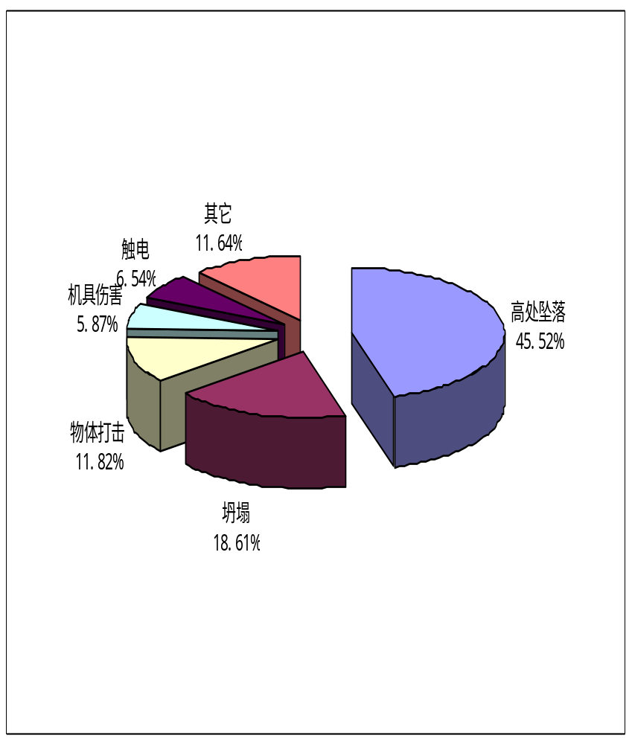
安全多发事故部位分析(2005)
资料来源：中国建设部《全国建筑施工安全生产形势分析报告（2005年度）》

Slide 12
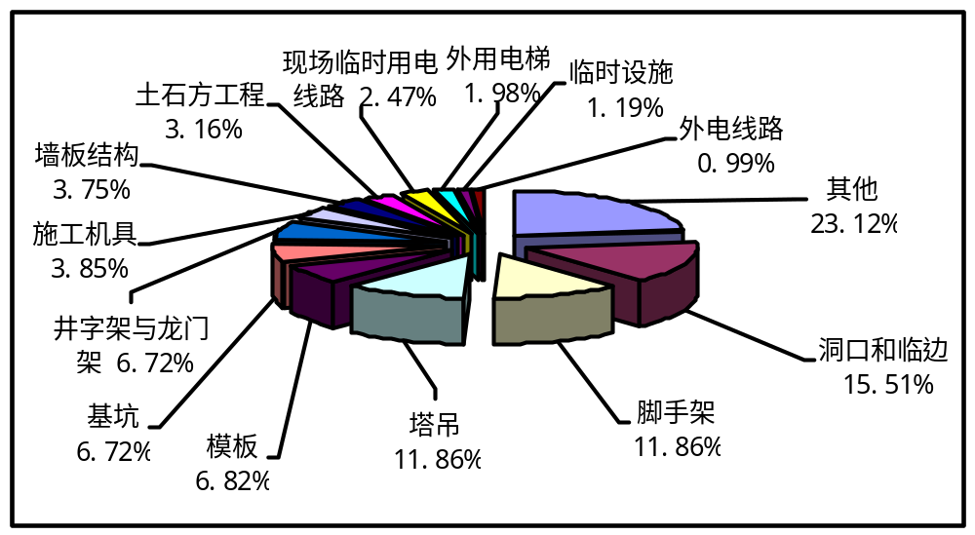
安全多发事故部位分析(2007)
资料来源：中国建设部《全国建筑施工安全生产形势分析报告（2007年度）》

Slide 13
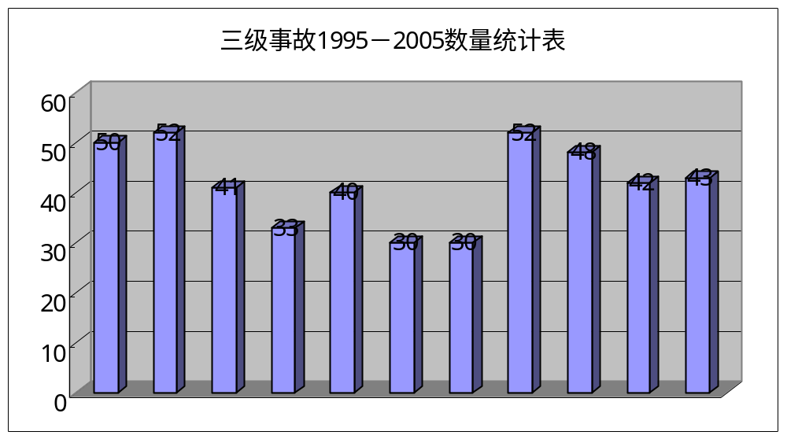
1995-2005安全事故统计表

Slide 14
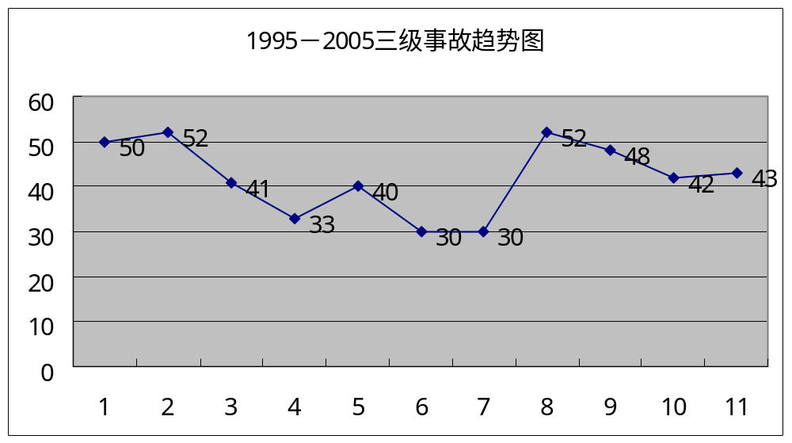
1995-2005安全事故趋势分析
1995
1996
1997
1998
1999
2000
2001
2002
2003
2004
2005

Slide 15
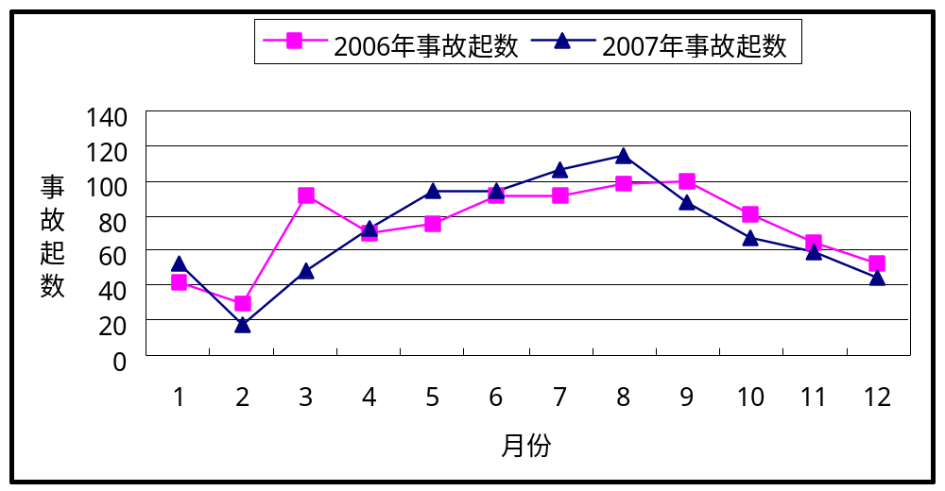
2006年、2007年建筑施工事故起数比较
摘自 《全国建筑施工安全生产形势分析报告（2007年度） 》

Slide 16
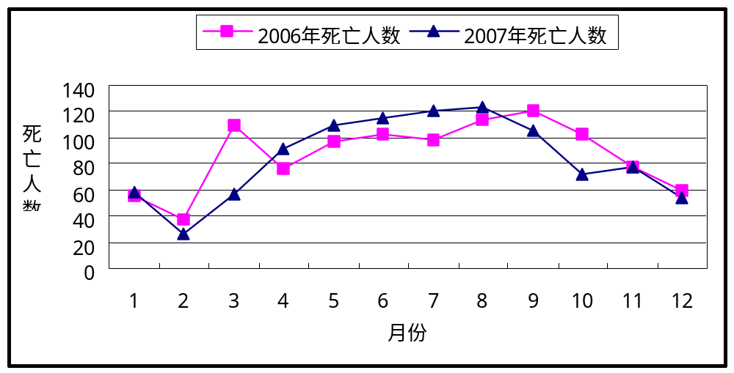
2006年、2007年建筑施工事故死亡人数比较
摘自 《全国建筑施工安全生产形势分析报告（2007年度） 》

Slide 17
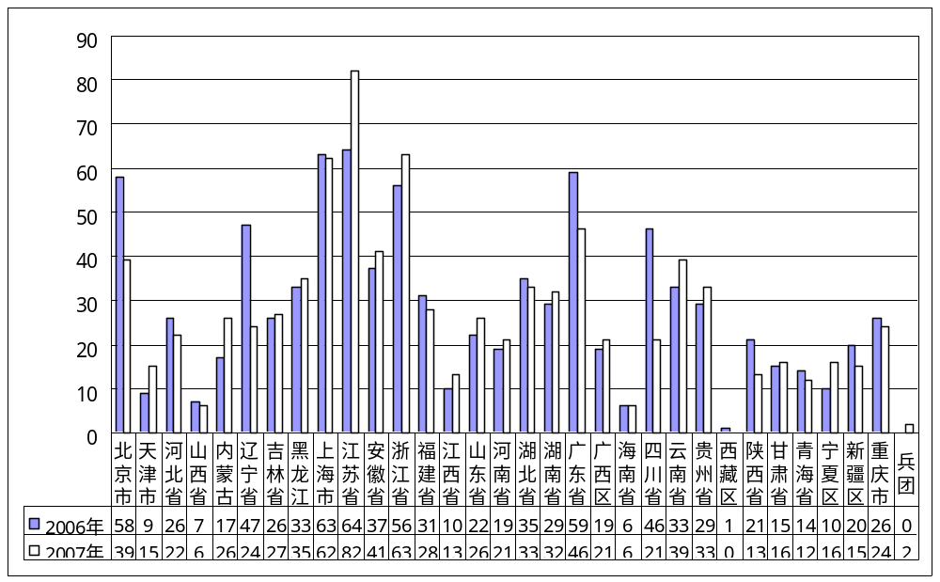
2006年、2007年全国建筑施工事故起数比较

Slide 18
简要结论
从数据统计来看，2000年之前的5年和之后的5年三级事故发生起数的绝对值并没有太大变化，但是，单次事故伤亡人数变化很大，群死群伤的重大恶性事故频发是2000年以后的特点。
从数据统计来看，发生重大安全事故的责任主体中小建筑公司比例较小，相反具有一级、特级资质的施工单位发生重大安全事故的几率更高。
从数据统计来看，有明确规范要求的部位发生事故的比例比尚未制定规范要求的部位更高，说明我们对规范的理解、掌握和控制存在很大问题。

Slide 19
需要了解相关的规范和标准
脚手架、模板、基坑

Slide 20
单、双排与满堂脚手架作业层上的施工荷载标准值应根据实际情况确定，且不应低于表4.2.2的规定。
表4.2.2 施工均布荷载标准值
类别 | 标准值（kN/m²）
装修脚手架 混凝土、砌筑结构脚手架 轻型钢结构及空间网格结 构脚手架 普通钢结构脚手架 | 2.0 3.0 2.0 3.0
注：斜道上的施工均布荷载标准值不应低于2.0 kN/m²。
当在双排脚手架上同时有2个及以上操作层作业时，在同一个跨距内各操作层的施工均布荷载标准值总和不得超过5.0kN/㎡。
支模、粉刷、砌墙等各工种进行立体交叉作业时,不得在同一垂直方向上操作,下层作业的位置,必须处于上层高度确定的可能坠落的范围之外.不符合以上条件时,应设置安全防护层.
摘自《建筑施工高处作业安全技术规范》JGJ80－91

Slide 21
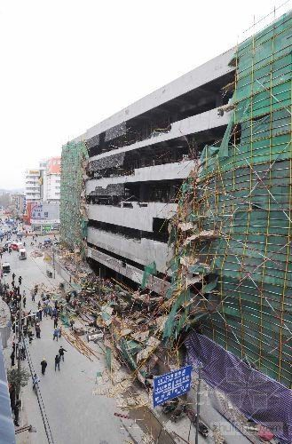
2009年3月24日，位于江苏镇江闹市区一幢6层楼脚手架突然坍塌，造成正在拆楼改造的工人1死3伤。事故原因主要是因为工人将拆下的废弃物堆积在脚手架上，堆积物过于沉重，加上砸墙时造成脚手架晃动，导致脚手架被压趴。

Slide 22
双管立杆脚手架由于经济性不好，很少使用，本次修订中予以取消。
单排脚手架搭设高度不应超过24m；双排脚手架搭设高度不宜超过50m，高度超过50m的双排脚手架，应采用分段搭设等措施。
（单排脚手架搭设高度不应超过24m；双排脚手架搭设高度不宜超过50m，高度超过50m的双排脚手架，应采用双钢管、分段卸荷、分段搭设等措施。）
柔性连墙件的做法粗糙，可靠性差，本次修订中予以取消。

Slide 23
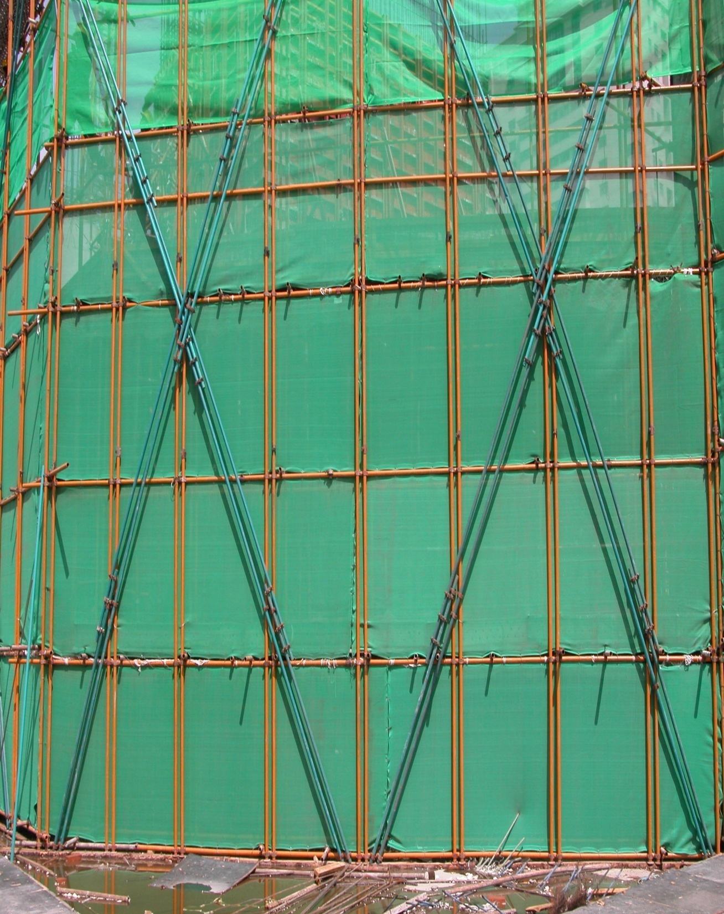
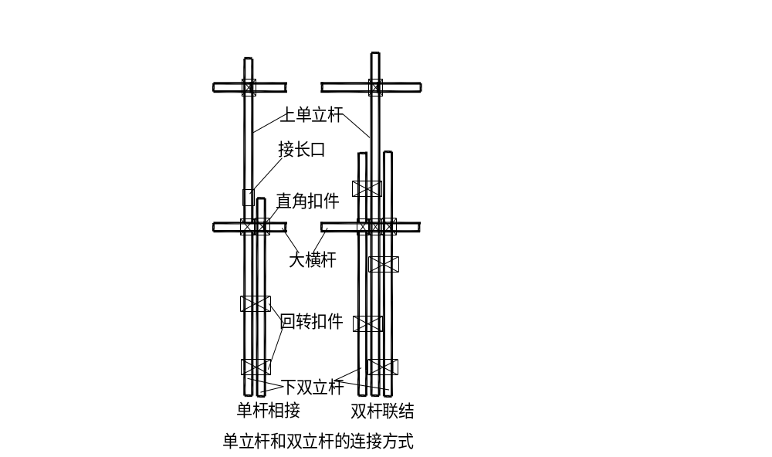

Slide 24
规定脚手架高度不宜超过50m的依据：
1 根据国内几十年的实践经验及对国内脚手架的调查，立杆采 用单管的落地脚手架一般在50m以下。当需要的搭设高度大于50m时，一般都比较慎重地采用了加强措施，如采用双管立杆、分段卸荷、分段搭设等方法。国内在脚手架的分段搭设、分段卸荷方面已经积累了许多可靠、行之有效的方法和经验。
2 从经济方面考虑。搭设高度超过50m时，钢管、扣件的周转使用率降低，脚手架的地基基础处理费用也会增加。
3 参考国外的经验。美国、日本、德国等也限制落地脚手架的搭设高度：如美国为50m，德国为60m．日本为45m等。

Slide 25
与建筑结构荷载规范的内容统一。将作用于脚手架上的水平风荷载标准值的计算公式
wk=０.７μz·μs·w0（w0取n=50的值）
修改为：
wk=μz·μs·w₀
wk——风荷载标准值（kN/m2）；
μz——风压高度变化系数，应按现行国家标准《建筑结构荷载规范》GB50009规定采用；
μs——脚手架风荷载体型系数，应按本规范表4.2.6的规定采用；
wo——基本风压值 （kN/m2），应按国家标准《建筑结构荷载规范》GB50009-2001附表D.4的规定采用，取重现期n=10对应的风压值。

Slide 26
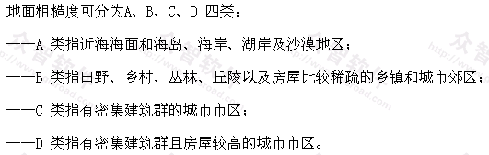
风压高度变化系数μz，按照现行国家标准《建筑结构荷载规范》规定的值进行选取。我们在设计脚手架时，要注意此值的取法， 按现行国家标准《建筑结构荷载规范》的要求，对于平坦或稍有起伏的地形，风压高度变化系数应依据地面粗糙度类别进行选择确定

Slide 27
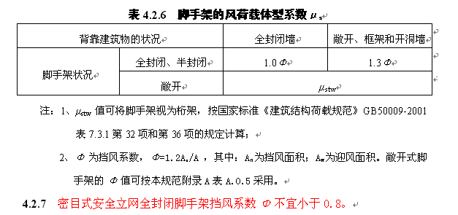

Slide 28
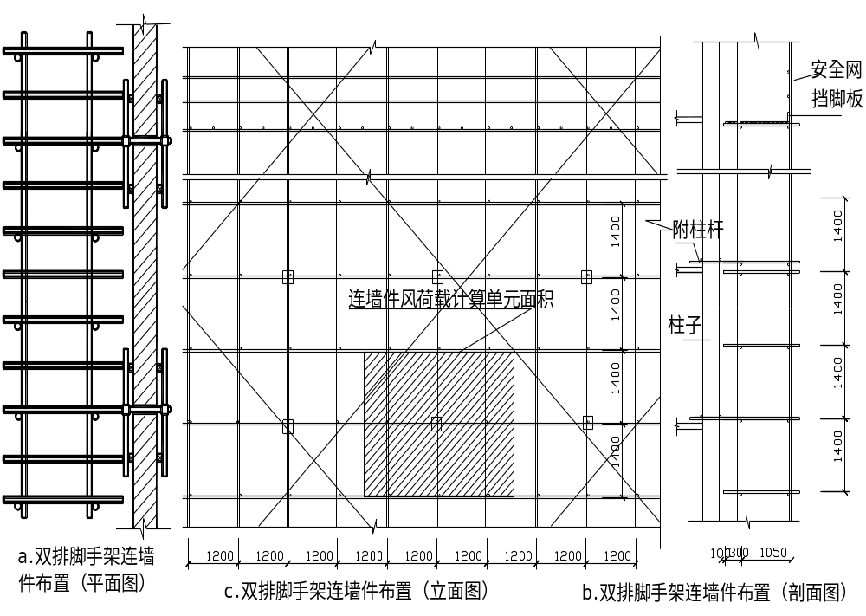

Slide 29
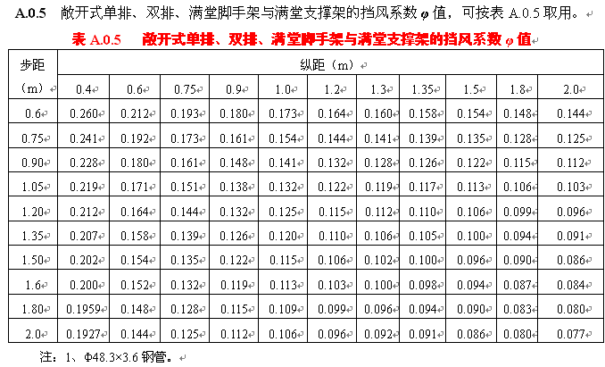

Slide 30
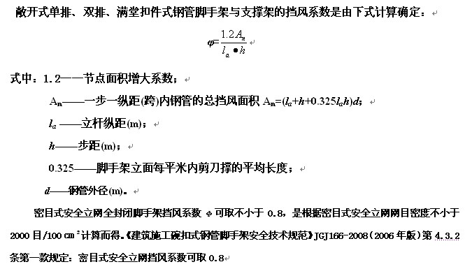

Slide 31
将连墙件约束脚手架平面外变形所产生的轴向力由单排架取3kN改为2kN，双排架取5kN改为3kN ; （约束平面外变形）
强调连墙件的重要性，对连墙件的计算写得更明确(计算部分)
根据现场施工脚手架应采用密目式安全立网全封闭的安全管理规定，此次修订弱化了开敞式脚手架，对常用脚手架的允许搭设高度做了调整。

Slide 32
常用密目式安全立网全封闭式双排脚手架的设计尺寸（m）
连墙件设置 | 立杆 横距 l_{b} | 步距 h | 下列荷载时的立杆纵距l_{a}(m) |  |  |  | 脚手架允许搭设高度[H]
 |  |  | 2+0.35 (kN/m²) | 2+2+ 2×0.35 (kN/m²) | 3+0.35 (kN/m²) | 3+2+ 2×0.35 (kN/m²)
二步三跨 | 1.05 | 1.5 | 2.0 | 1.5 | 1.5 | 1.5 | 50
 |  | 1.80 | 1.8 | 1.5 | 1.5 | 1.5 | 32
 | 1.30 | 1.5 | 1.8 | 1.5 | 1.5 | 1.5 | 50
 |  | 1.80 | 1.8 | 1.2 | 1.5 | 1.2 | 30
 | 1.55 | 1.5 | 1.8 | 1.5 | 1.5 | 1.5 | 38
 |  | 1.80 | 1.8 | 1.2 | 1.5 | 1.2 | 22
三步三跨 | 1.05 | 1.5 | 2.0 | 1.5 | 1.5 | 1.5 | 43
 |  | 1.80 | 1.8 | 1.2 | 1.5 | 1.2 | 24
 | 1.30 | 1.5 | 1.8 | 1.5 | 1.5 | 1.2 | 30
 |  | 1.80 | 1.8 | 1.2 | 1.5 | 1.2 | 17
注：地面粗糙度为B类，基本风压Ｗo =0.4kN/m² 。

Slide 33
表4.3.1 荷载效应组合
计算项目 | 荷载效应组合
纵向、横向水平杆强度与变形 | 永久荷载+施工荷载
脚手架立杆地基承载力 型钢悬挑梁的强度、稳定与变形 | 永久荷载+施工荷载
 | 永久荷载+0.9（施工荷载+风荷载）
立杆稳定 | 永久荷载+可变荷载（不含风荷载）
 | 永久荷载+0.9（可变荷载+风荷载）
连墙件强度与稳定 | 单排架，风荷载+2.0kN 双排架，风荷载+3.0kN
将荷载效应组合表中的可变荷载组合系数修改为0.9。(原来是0.85)
满堂支撑架用于混凝土结构施工时，荷载组合与荷载设计值应符合现行行业标准《建筑施工模板安全技术规范》JGJ162的规定。

Slide 34
补充了与满堂脚手架和满堂支撑架相关的内容。包括结构体系、构造要求、荷载取值、设计计算等。规范中将此类支架体系划分为满堂脚手架（顶部荷载通过纵、横向水平杆传至立杆）和满堂支撑架（顶部荷载通过立杆顶端的可调顶撑传至立杆）二种体系。满堂支撑架根据剪刀撑的间距（5m）细分为普通型满堂支撑架和加强型满堂支撑架。

Slide 35
三、双排脚手架的结构性能及其规范修订内容
1、双排脚手架的结构性能
在作用极限荷载时，双排脚手架结构的可能破坏形式是以连墙件为反弯点的脚手架平面外大波整体失稳或脚手架较大步距间立杆段的局部弯曲失稳二种形式。通常情况下，脚手架的破坏表现为前种形式，其承载力由平面外大波整体失稳时的承载力值确定。但是，如果脚手架的步距过大（超过二米），立杆段的稳定承载力可能低于整体失稳时的承载力。

Slide 36
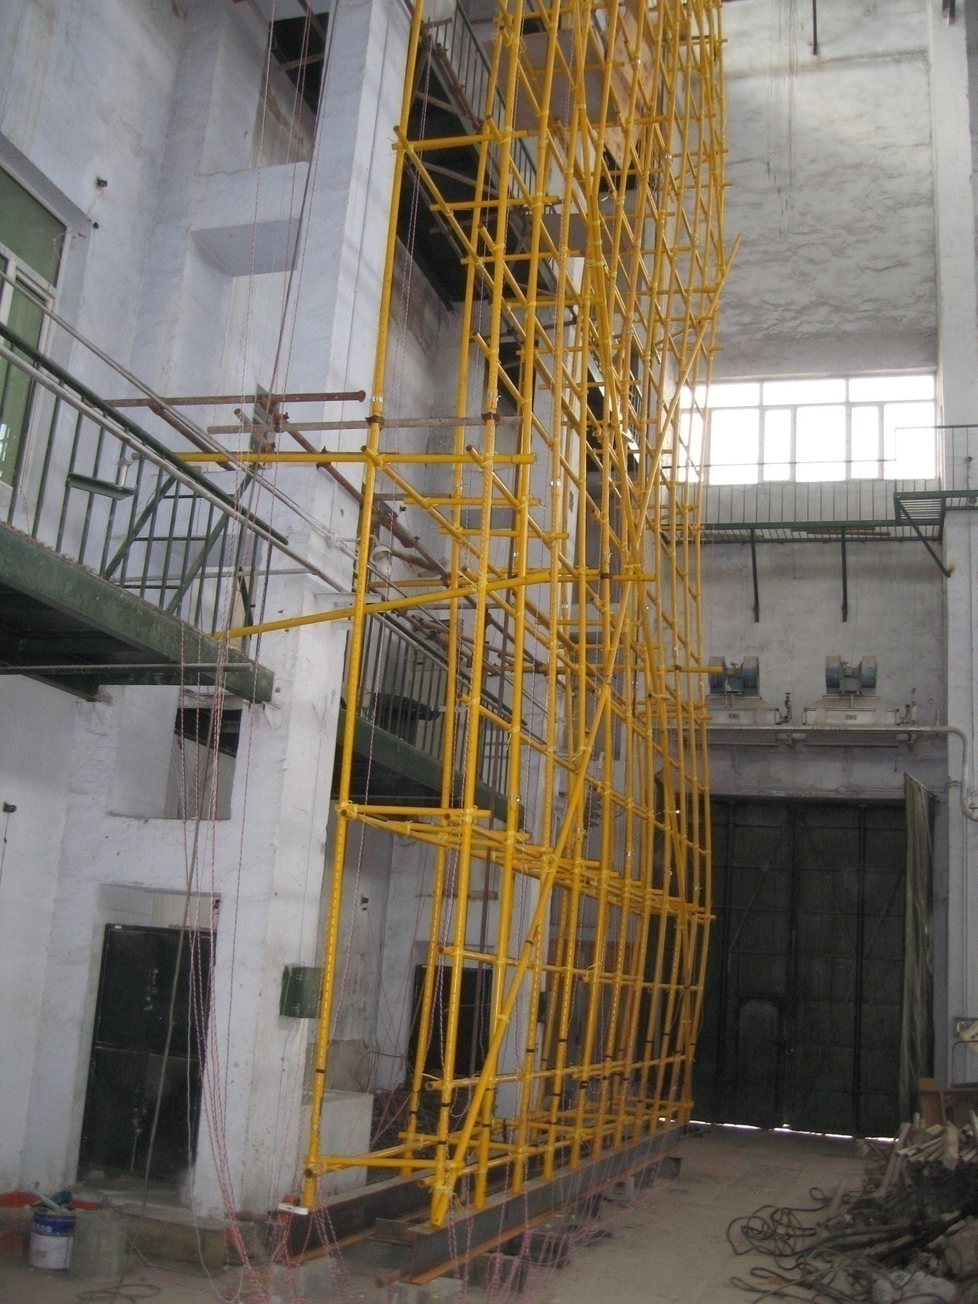
影响脚手架结构承载力的主要因素：
跨距和排距
连墙件的布置方式和间距
立杆截面面积和步距。

Slide 37
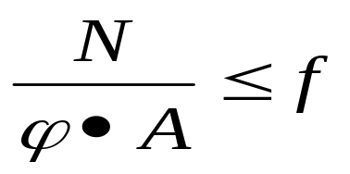
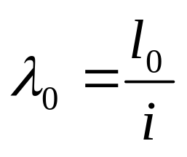
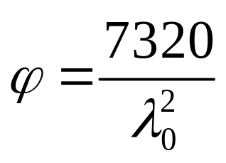
2、双排脚手架的设计计算公式（以不组合风荷载为例）
脚手架立杆稳定性的计算公式： ；
式中：
N—脚手架立杆的轴力设计值；A—脚手架立杆的毛截面面积，f—钢材的设计强度值。φ—轴心受压构件的整体稳定系数，由考虑脚手架整体稳定因素的换算长细比λ₀查表或由公 式： 确定； ，l₀=k•μ•h，
扣件的偏心距很小，脚手架有一定高度，底部立杆接近轴心受力，计算时视为轴心受压构件。

Slide 38
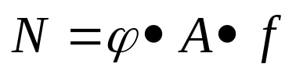
其中：k—计算长度附加系数，μ—考虑整体稳定因素的计算长度系数，它们可以通过规范查得；h—立杆步距。根据以上公式，可以验算计算部位立杆的稳定性。
钢结构设计规范中，轴心压杆的稳定承载力设计值可以由公式: 表达，式中：φ—轴心受压构件的整体稳定系数，A—轴心压杆的毛截面面积，f—钢材的设计强度值。轴心压杆的稳定承载力设计值=稳定承载力极限值／(γ_{R} • γ_{s} )，式中：γ_{R}—钢材的抗力分项系数， γ_{R} =1.165。

Slide 39
脚手架立杆的极限承载力值通过结构实验和结构计算分析确定。根据建筑施工脚手架结构安全度的要求，脚手架立杆的设计承载力=脚手架立杆的极限承载力／K，式中：K—安全系数，根据工作条件取2.0~3.0。

Slide 40
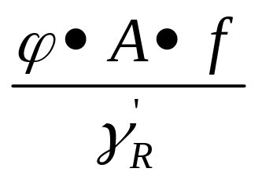
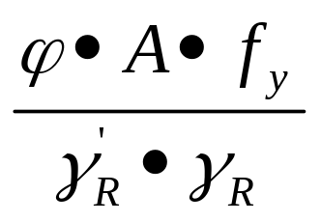
由于扣件的偏心距很小，脚手架有一定高度，底部立杆接近轴心受力。此外，由于脚手架的工作条件较差，施工误差大，其安全系数显然应该高于钢结构。按照钢结构设计规范的表示方法，同时考虑脚手架在安全系数上和钢结构的差别，脚手架立杆的设计承载力可以表达为: 或:
，式中：γ’_{R}—立杆的抗力调整系数，应由计算确定，f_{y}—钢材的屈服强度。

Slide 41
脚手架立杆的轴力设计值根据脚手架自重和外荷载计算求得。由于脚手架属于临时性结构，安全等级为三级，结构重要性系数取0.9。其轴力设计值可以表达为：0.9（1.2N_{Gk}+∑1.4N_{Qk}）。式中：N_{Gk}—结构自重和构配件自重标准值产生的轴力，∑N_{Qk}—施工荷载等的标准值产生的轴力之和。
脚手架立杆的设计计算应满足：
0.9（1.2N_{Gk}+∑1.4N_{Qk}）≤

Slide 42
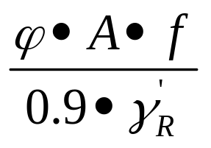
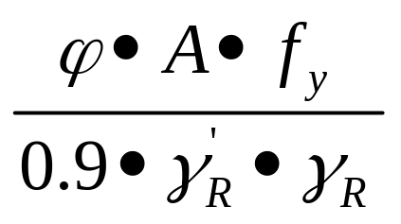
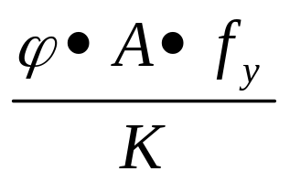
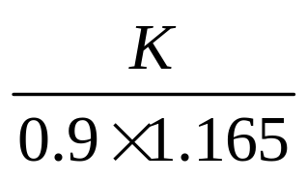
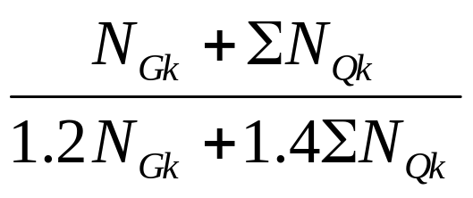
为符合现行规范的表达习惯，使用上将上式改写为：
（1.2N_{Gk}+∑1.4N_{Qk}）≤ =
γ’_{R}的值根据脚手架安全系数K与现行规范的可靠度相一致的条件求得，即：
（ N_{Gk}+∑N_{Qk}）≤ 应等效于
（1.2N_{Gk}+∑1.4N_{Qk}）≤
可以求出：γ’_{R} = ×

Slide 43
可见，γ’_{R}是反映脚手架安全性与脚手架上作用的恒、活荷载比例关系的系数。扣件式脚手架的安全系数取为：K=2.0。对于不同的N_{Gk}和∑N_{Qk}的比值，经统计0.9•γ’_{R}≈1.33。
脚手架立杆的整体稳定系数由考虑脚手架整体稳定因素的换算长细比λ₀查表或公式：
确定。 ，l₀—脚手架大波失
稳时的半波长度或连墙件的竖向间距，由脚手架的搭设方式确定。

Slide 44
以步距h表示l₀，可以写为单榀架体大波失稳的计算长度系数和步距的乘积：μ•h。同时将 考虑为计算长度附加系数来调
整结构安全度，并写入l₀。立杆计算长度就写成为如下形式，即：l₀=k•μ•h 。故：
经比较可见： 。

Slide 45
经以上变换，脚手架立杆设计计算公式写为：1.2N_{Gk}+∑1.4N_{Qk}≤
允许搭设高度计算：
结构自重和构配件自重标准值产生的轴力N_{Gk}=N_{G1k}+N_{G2k}，其中N_{G1k}—脚手架结构自重标准值产生的轴力，其值等于脚手架立杆承受的每米结构自重标准值g_{k} 和架体总高度H的乘积：N_{G1k}=g_{k}·H；N_{G2k}—脚手架上构配件自重标准值产生的轴力。代入脚手架立杆设计计算公式：
1.2（g_{k}·H+ N_{G2k}）+∑1.4N_{Qk}≤

Slide 46

可以求出：[H] =
取消了当26m《 HS《 50m时，对允许搭设高度限制的调整，原来是参照的英国标准，当代入50m时影响不大：
密目式安全立网自重标准值不应低于0.01kN /㎡。
双排脚手架的使用经验丰富、成熟，本次修订中改动很少。单排脚手架的使用已经很少，接近淘汰。

Slide 47
四、悬挑脚手架挑梁结构及其锚固
规范中推荐以双轴对称截面钢梁做悬挑梁结构。悬挑脚手架的搭设高度不超过20米。悬挑梁截面高度不应小于160mm。每个型钢悬挑梁外端宜设置钢丝绳或钢拉杆与上一层建筑结构斜拉结，钢丝绳、钢拉杆作为附加保险措施，不参与悬挑钢梁受力计算。悬挑梁尾端应在两处及以上固定于钢筋混凝土梁板结构上。锚固型钢悬挑梁的U型钢筋拉环或锚固螺栓直径不宜小于16㎜。

Slide 48
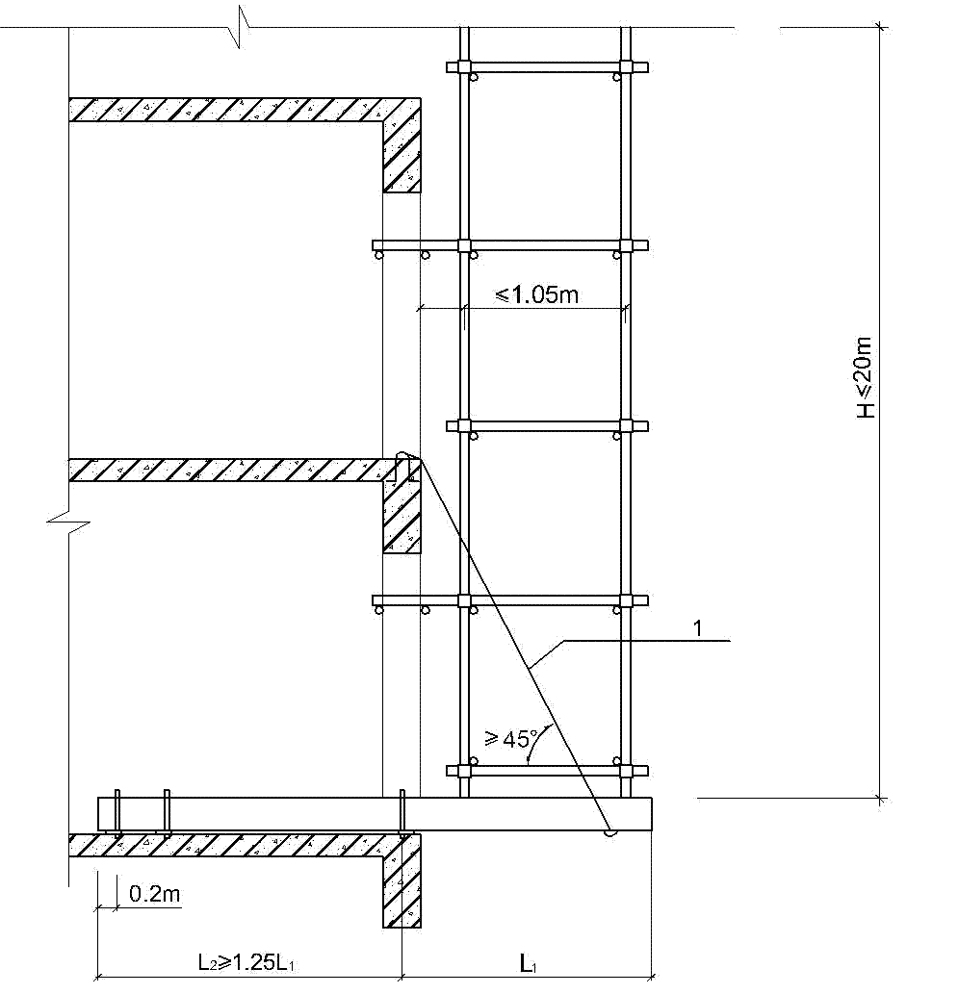

Slide 49
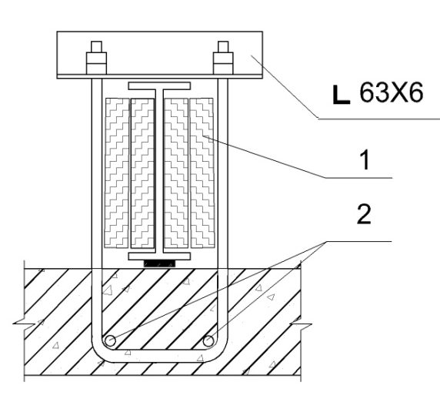
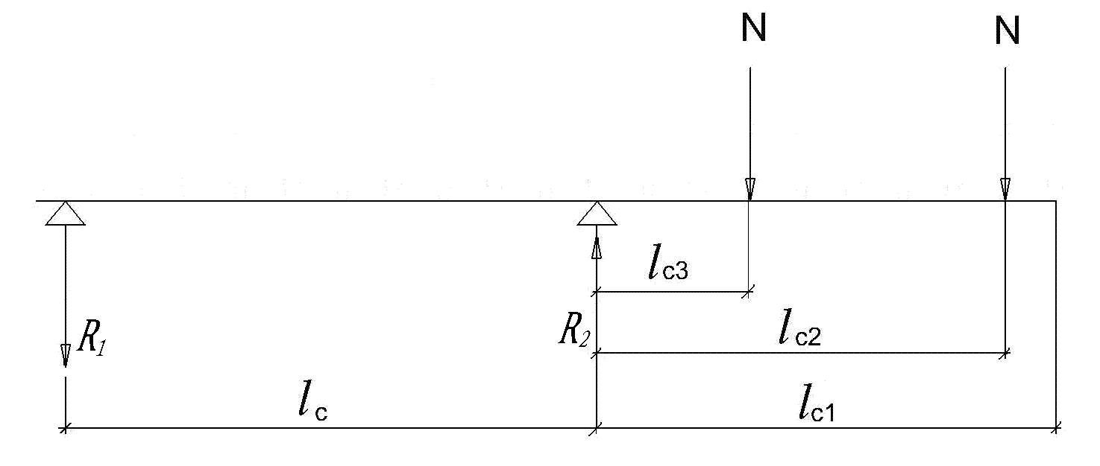
挑梁结构及其锚固的验算内容：悬挑梁的强度；悬挑梁的挠度；当无有效支撑体系时悬挑梁的稳定性；悬挑梁锚固段压点处U型钢筋拉环或螺栓的强度；压点处楼板承受锚固负弯矩时的抗弯强度；悬挑梁前端支点下混凝土梁（板）的承载力。

Slide 50
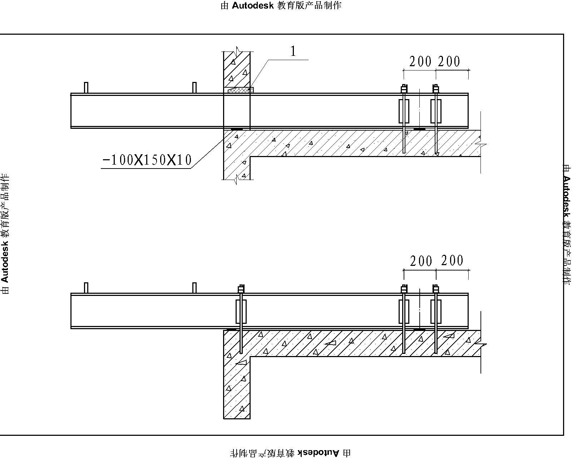
图6.10.5 -2 悬挑钢梁穿墙构造
1——木楔楔紧
图6.10.5-3 悬挑钢梁楼面构造

Slide 51
型钢悬挑梁的抗弯强度计算公式：
型钢悬挑梁的整体稳定性验算公式：
锚固型钢悬挑梁的U型钢筋拉环或螺栓的强度计算公式：
式中：N_{m}——型钢悬挑梁锚固段压点U型钢筋拉环或螺栓的拉力设计值；

Slide 52
A_{l} ——U型钢筋拉环的净截面面积或螺栓的有效截面面积（mm²），一个U型钢筋拉环或一对螺栓按两个截面计算；
f_{l} ——U型钢筋拉环或螺栓抗拉强度设计值，应按《混凝土结构设计规范》GB50010的规定，取f_{l} =50N/mm²。
当型钢悬挑梁锚固段压点处采用2个（对）及以上U型钢筋拉环或螺栓锚固连接时，其钢筋拉环或螺栓的承载能力应乘以0.85的折减系数。

Slide 53
构造要求：
U型钢筋拉环或螺栓应采用冷弯成型。U型钢筋拉环、锚固螺栓与型钢间隙应用钢楔或硬木楔楔紧。
型钢悬挑梁固定端应采用2个（对）及以上U型钢筋拉环或锚固螺栓与梁板固定，U型钢筋拉环或锚固螺栓应预埋至混凝土梁、板底层钢筋位置，并应与混凝土梁、板底层钢筋焊接或绑扎牢固，其锚固长度应符合现行国家标准《混凝土结构设计规范》GB50010中钢筋锚固的规定。

Slide 54
6.10.6 当型钢悬挑梁与建筑结构采用螺栓钢压板连接固定时，钢压板尺寸不应小于100mm×10mm（宽×厚）；当采用螺栓角钢压板连接时，角钢的规格不应小于63mm×63mm×6mm。
6.10.7 型钢悬挑梁悬挑端应设置能使脚手架立杆与钢梁可靠固定的定位点，定位点离悬挑梁端部不应小于100mm。
6.10.8 锚固位置设置在楼板上时，楼板的厚度不宜小于120mm。如果楼板的厚度小于120mm应采取加固措施。

Slide 55
悬挑钢梁前端应采用吊拉卸荷，吊拉卸荷的吊拉构件有刚性的，也有柔性的，如果使用钢丝绳，其直径不应小于14㎜，使用预埋吊环其直径不宜小于20㎜（或计算确定），预埋吊环应使用HPB235级钢筋制作。钢丝绳卡不得少于3个。
悬挑钢梁悬挑长度一般情况下不超过2m能满足施工需要，但在工程结构局部有可能满足不了使用要求，局部悬挑长度不宜超过3米。大悬挑另行专门设计及论证。
在建筑结构角部，钢梁宜扇形布置；如果结构角部钢筋较多不能留洞，可采用设置预埋件焊接型钢三角架等措施。
悬挑钢梁支承点应设置在结构梁上，不得设置在外伸阳台上或悬挑板上，否则应采取加固措施。
定位点可采用竖直焊接长0.2m、直径25mm-30mm的钢筋或短管等方式。

Slide 56
悬挑梁间距应按悬挑架架体立杆纵距设置，每一纵距设置一根。（不允许有连梁）
悬挑架的外立面剪刀撑应自下而上连续设置。
锚固悬挑梁的主体结构混凝土实测强度等级不得低于C20。
悬挑钢梁支承点应设置在结构梁上，不得设置在外伸阳台上或悬挑板上，否则应采取加固措施。

Slide 57
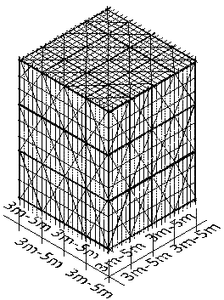
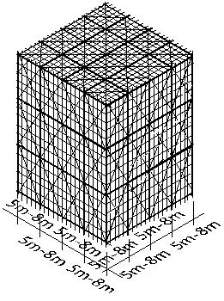
五、满堂脚手架和满堂支撑架
1、满堂脚手架和满堂支撑架结构体系
满堂脚手架和普通型满堂支撑架 加强型满堂支撑架

Slide 58
满堂脚手架定义为在纵、横方向，由不少于三排立杆并与水平杆、水平剪刀撑、竖向剪刀撑、扣件等构成的脚手架。该架体顶部作业层的施工荷载通过水平杆传递给立杆，顶部立杆呈偏心受压状态。
满堂支撑架定义为在纵、横方向，由不少于三排立杆并与水平杆、水平剪刀撑、竖向剪刀撑、扣件等构成的承力支架。该架体顶部的施工荷载通过可调托撑传给立杆，顶部立杆呈轴心受压状态。

Slide 59
满堂支撑架可分为普通型和加强型二种。
当架体沿外侧周边及内部纵、横向每隔5m～8m，设置由底至顶的连续竖向剪刀撑，在竖向剪刀撑顶部交点平面设置连续水平剪刀撑，且水平剪刀撑距架体底平面或相邻水平剪刀撑的间距不超过8m时，定义为普通型满堂支撑架；
当连续竖向剪刀撑的间距不大于5m，连续水平剪刀撑距架体底平面或相邻水平剪刀撑的间距不大于6m时，定义为加强型满堂支撑架。

Slide 60
当架体高度不超过8m且施工荷载不大时，扫地杆布置层可不设水平剪刀撑。
满堂脚手架的支撑布置同普通型满堂支撑架。
满堂脚手架的搭设高度不宜超过36m；施工层不得超过一层。满堂脚手架的高宽比不宜大于3。当高宽比大于2时，应在架体的四周和内部，水平间隔6m～9m，竖向间隔4m～6m设置连墙件与建筑结构拉结，当无法设置连墙件时，应采取设置钢丝绳张拉固定等措施。

Slide 61
满堂支撑架搭设高度不宜超过30m。满堂支撑架的高宽比不应大于3。当高宽比超过本规范附录C所给限值（＞2或2.5）时，应在支架的四周和内部与建筑结构刚性连接，连墙件水平间距应为6m～9m,竖向间距应为2m～3m；自顶层水平杆中心线至顶撑顶面的立杆段长度a不应超过0.5m。

Slide 62
2、满堂脚手架和满堂支撑架的结构性能
支撑体系设置完善的满堂脚手架或满堂支撑架，在极限荷载作用下的可能破坏形式为：
以水平剪刀撑设置层为反弯点的沿较弱方向的架体大波整体失稳。
架体较大步距间立杆段的局部弯曲失稳
通常情况下，架体的极限承载力由架体大波整体失稳时的承载力值确定。当架体的步距过大时，立杆段的稳定承载力可能低于整体失稳时的承载力。

Slide 63
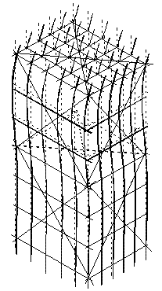
满堂脚手架和满堂支撑架的破坏形式和脚手架结构很相似，都是以某一水平刚度较大的支撑层做为反弯点，发生结构的大波失稳。因此，在计算方法上可以归为同一类。

Slide 64
满堂脚手架和满堂支撑架结构的破坏特点显示，剪刀撑体系及其布置决定了其对架体大波失稳的约束作用，从而将很大程度上影响到架体的极限承载力。分析表明：影响架体承载力的主要因素有：
立杆的纵、横向间距（立杆的横截面面积／所支撑架体的面积）
竖向剪刀撑和水平剪刀撑的布置方式和数量
纵、横向水平杆的步距
架体上活荷载的加载方式。

Slide 65
3、满堂脚手架和满堂支撑架立杆稳定性的计算部位：
当满堂脚手架采用相同的步距、立杆纵距、立杆横距时，应计算底层立杆段；
当架体的步距、立杆纵距、立杆横距有变化时，除计算底层立杆段外，还必须对出现最大步距、最大立杆纵距、立杆横距等部位的立杆段进行验算；
当架体上有集中荷载作用时，尚应计算集中荷载作用范围内受力最大的立杆段；
满堂支撑架尚应计算顶层立杆段。

Slide 66
4、满堂脚手架和满堂支撑架的计算方法和计算公式
满堂脚手架和满堂支撑架的设计承载力确定方法和双排脚手架完全相同。
满堂脚手架和满堂支撑架的计算方法和计算公式上也和双排脚手架完全一致。立杆
稳定性的计算公式： ；式中：
φ—由考虑架体整体稳定因素的换算长细比λ₀查表或由公式： 确定； ，

Slide 67
l₀=k•μ• h 或 l₀= k•μ• (h+2a)（用于满堂支撑架顶部立杆段）。其中：h—立杆步距，k—计算长度附加系数，μ—满堂脚手架和满堂支撑架考虑整体稳定因素的计算长度系数，由规范查得，a —立杆自顶层水平杆中心线至顶撑顶面的长度，其值应不大于0.5m，当0.2m＜a＜0.5m时，承载力按线性插入确定，并取其较大值。 根据以上公式，可以验算计算部位立杆的稳定性。

Slide 68
所不同的是满堂脚手架和满堂支撑架在计算立杆轴力时考虑的施工荷载相对复杂，应根据实际情况确定；结构体系在布置上和脚手架结构不同，应根据不同结构布置查得相应的立杆计算长度系数μ和计算长度附加系数k。

Slide 69
目前对高大满堂脚手架和满堂支撑架的研究尚少，对结构特性－特别是剪刀撑的数量及布置方式对结构承载力的影响认识不足，规范尚不能很好地总结归纳出不同架体立杆考虑整体稳定因素的计算长度系数的变化规律。
规范中架体的可计算范围：
满堂脚手架：立杆间距0.9~1.3m，架体高宽比≤2.0，结构跨数不少于4~5跨。
满堂支撑架：立杆间距0.4~1.2m，架体高宽比≤2.0~2.5，结构跨数不少于4~8跨。

Slide 70
此范围基本涵盖了结构施工的常用范围。如所使用架体不满足以上条件，应采取加大架体范围或设置与建筑结构刚性连接的方法。
满堂脚手架尚应计算支撑工作平台的纵、横向水平杆的抗弯以及水平杆与立杆间连接扣件的抗滑移能力。

Slide 71
5、满堂脚手架和满堂支撑架的设计荷载
满堂脚手架和满堂支撑架立杆所受轴力应根据实际情况确定。
规范中给出了常用满堂脚手架和满堂支撑架立杆承受的每米结构自重标准值，供施工查询。支撑架上工作平台重量应按照实际构造计算，规范中给出了常用情况的参考值。
用于轻型钢结构及空间网格结构施工的满堂脚手架的均布荷载最低值为2.0 kN/m²，用于普通钢结构施工的满堂脚手架的均布荷载最低值为3.0 kN/m²。
规范规定了满堂脚手架上的施工均布荷载的最低值。当架体用于混凝土结构施工时，作业层上的荷载标准值和《建筑施工模板安全技术规范》JGJ162的规定一致。

Slide 72
6、满堂脚手架和满堂支撑架的构造
规范中给出了常用满堂脚手架和满堂支撑架的最大搭设高度。
限制条件：
1）最少跨数应符合本规范附录c的规定
2）脚手板自重标准值取0.35 kN/m²
3）地面粗糙度为B类，基本风压Ｗ₀=0.35kN/m²
4）立杆间距不小于1.2m×1.2m，施工荷载标准值不小于3kN/m²时，立杆上应增设防滑扣件，防滑扣件应安装牢固，且顶紧立杆与水平杆连接的扣件

Slide 73
常用敞开式满堂脚手架结构的设计尺寸
序号 | 步距 （m） | 立杆间距 （m） | 支架最大高宽比 | 下列施工荷载时最大 允许高度（m）
 |  |  |  | 2 kN/m² | 3 kN/m²
1 | 1.7～1.8 | 1.2×1.2 | 2 | 17 | 9
2 |  | 1.0×1.0 | 2 | 30 | 24
3 |  | 0.9×0.9 | 2 | 36 | 36
4 | 1.5 | 1.3×1.3 | 2 | 18 | 9
5 |  | 1.2×1.2 | 2 | 23 | 16
6 |  | 1.0×1.0 | 2 | 36 | 31
7 |  | 0.9×0.9 | 2 | 36 | 36
8 | 1.2 | 1.3×1.3 | 2 | 20 | 13
9 |  | 1.2×1.2 | 2 | 24 | 19
10 |  | 1.0×1.0 | 2 | 36 | 32
11 |  | 0.9×0.9 | 2 | 36 | 36
12 | 0.9 | 1.0×1.0 | 2 | 36 | 33
13 |  | 0.9×0.9 | 2 | 36 | 36

Slide 74
满堂脚手架的搭设高度不宜超过36m；满堂脚手架的高宽比不宜大于3；施工层不得超过1层。
当高宽比大于2时，应在架体的四周和内部水平间隔6m～9m，竖向间隔4m～6m设置连墙件与建筑结构拉结，当无法设置连墙件时，应采取设置钢丝绳张拉固定等措施。
当满堂脚手架立杆间距不大于1.5m×1.5m，架体四周及中间与建筑物结构进行刚性连接，并且刚性连接点的水平间距不大于4.5m，竖向间距不大于3.6m时，可按双排脚手架的规定进行计算。

Slide 75
满堂支撑架搭设高度不宜超过30m；满堂支撑架的高宽比不应大于3；立杆自顶层水平杆中心线至托撑顶面的长度a不应超过0.5m。
当高宽比超过本规范附录所给限值（大于2或2.5）时，应在支架的四周和内部与建筑结构刚性连接，连墙件水平间距应为6m～9m，竖向间距应为2m～3m。
当满堂支撑架小于4跨时，宜设置连墙件将架体与建筑结构刚性连接。当架体未设置连墙件与建筑结构刚性连接，立杆计算长度系数μ按本规范附录C采用时，应符合下列规定：

Slide 76
1）支撑架高度不应超过一个建筑楼层高度，且不应超过5.2m；
2）架体上永久荷载与可变荷载（不含风荷载）总和标准值不应大于7.5kN/m²；
3）架体上永久荷载与可变荷载（不含风荷载）总和的均布线荷载标准值不应大于7kN/m。

Slide 77
满堂脚手架和满堂支撑架的搭设构造规定和单、双排脚手架相同。
立杆接长接头必须采用对接扣件连接。
水平杆长度不宜小于3跨。杆件的接头布置规定和单、双排脚手架相同。
剪刀撑应用旋转扣件固定在与之相交的水平杆或立杆上，旋转扣件中心线至主节点的距离不宜大于150mm。竖向剪刀撑斜杆与地面的倾角应为45º～60º，水平剪刀撑与支架纵（或横）向水平杆的夹角应为45º～60º，剪刀撑的固定与接长的规定和单、双排脚手架相同。

Slide 78
满堂支撑架顶部可调托撑的螺杆外径不得小于36mm，直径与螺距应符合《梯型螺纹》的规定；支托板厚不应小于5㎜，螺杆与支托板应焊牢，焊缝高度不得小于6㎜；螺杆与螺母旋合长度不得少于5扣，螺母厚度不得小于30mm。可调托撑的抗压承载力设计值不应小于40 kN。满堂支撑架的可调底座、可调托撑螺杆伸出长度不宜超过300mm，插入立杆内的长度不得小于150mm。

Slide 79
7、满堂脚手架和满堂支撑架使用中应注意的问题
当架体平台上的施工荷载集中于一侧，分布很不均匀时，架体的承载力下降较大。
当架体高度不大，施工荷载很大时，底部立杆可能受偏心力作用，影响承载力。

Slide 80
六、规范中的强制性条文
3.4.3 可调托撑抗压承载力设计值不应小于40 kN，支托板厚不应小于5㎜。
6.2.3 主节点处必须设置一根横向水平杆，用直角扣件扣接且严禁拆除。
6.3.3 脚手架立杆基础不在同一高度上时，必须将高处的纵向扫地杆向低处延长两跨与立杆固定，高低差不应大于1m。靠边坡上方的立杆轴线到边坡的距离不应小于500mm（图6.3.3）。

Slide 81
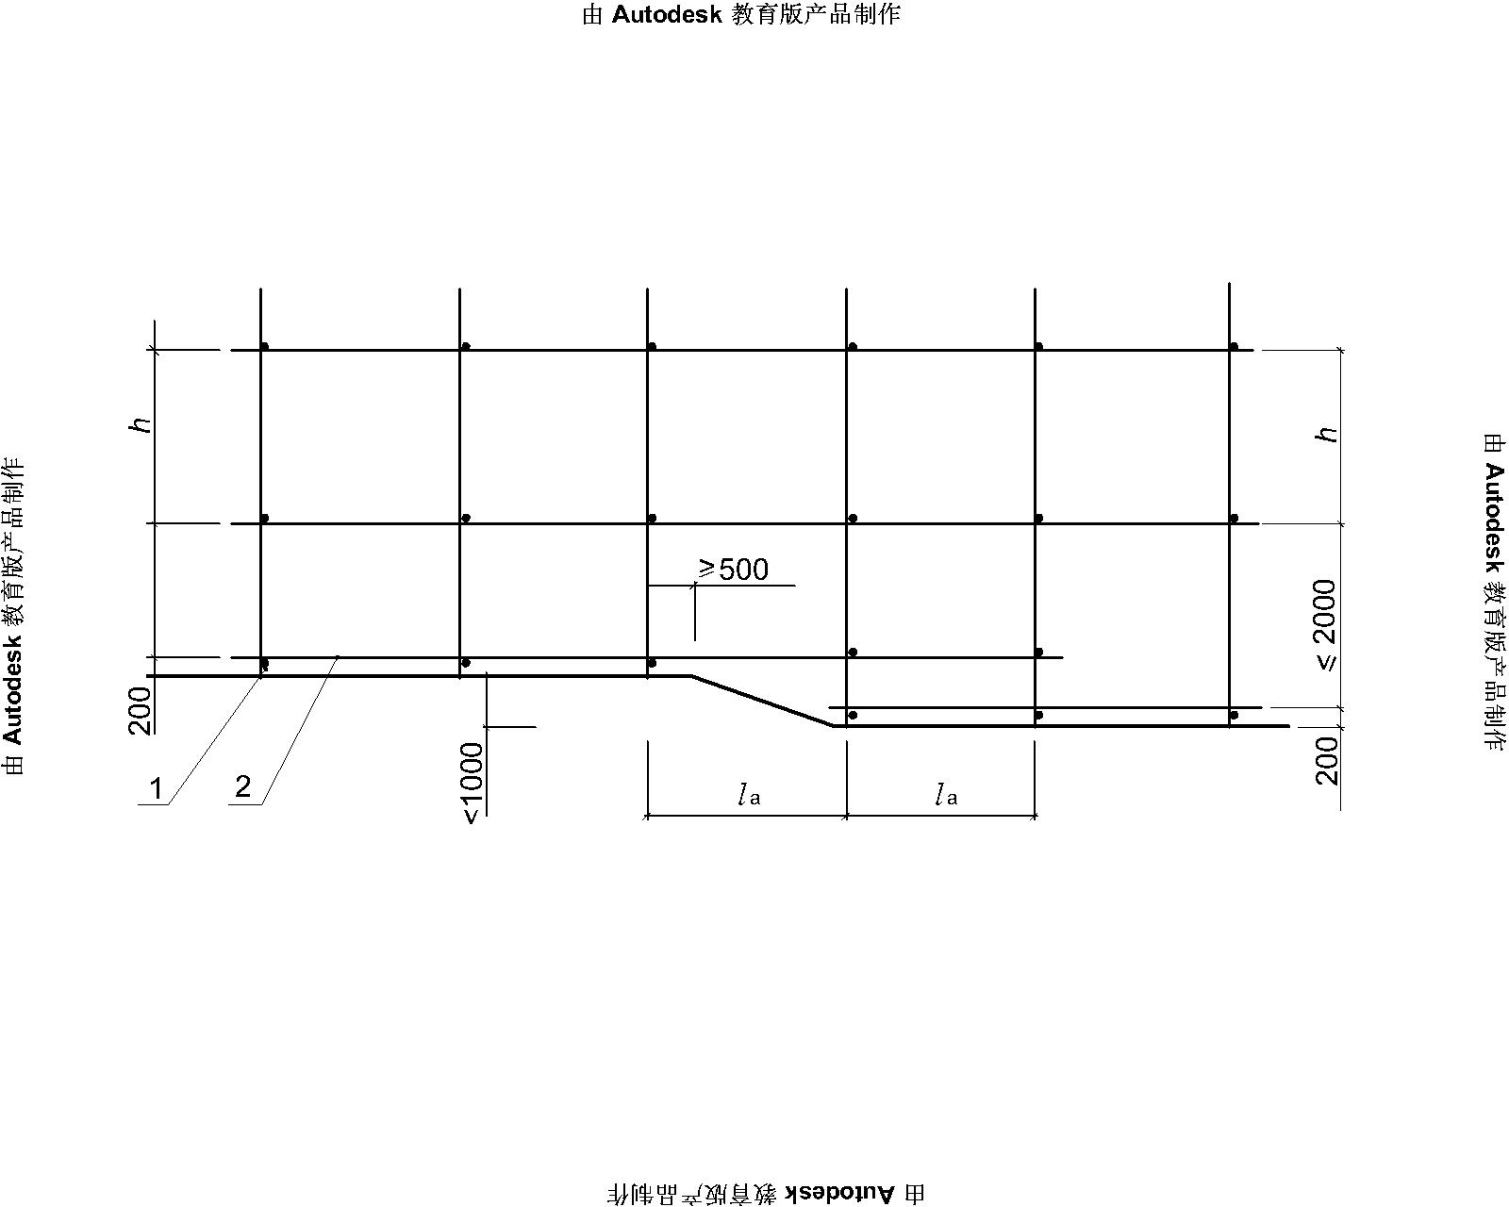
图6.3.3 纵、横向扫地杆构造
1——横向扫地杆；2——纵向扫地杆
6.3.5 单排、双排与满堂脚手架立杆接长除顶层顶步外，其余各层各步接头必须采用对接扣件连接。

Slide 82
6.4.4 开口型脚手架的两端必须设置连墙件，连墙件的垂直间距不应大于建筑物的层高，并且不应大于4m。
6.6.3 高度在24m及以上的双排脚手架应在外侧全立面连续设置剪刀撑；高度在24m以下的单、双排脚手架，均必须在外侧两端、转角及中间间隔不超过15m的立面上，各设置一道剪刀撑，并应由底至顶连续设置（图6.6.3）。

Slide 83
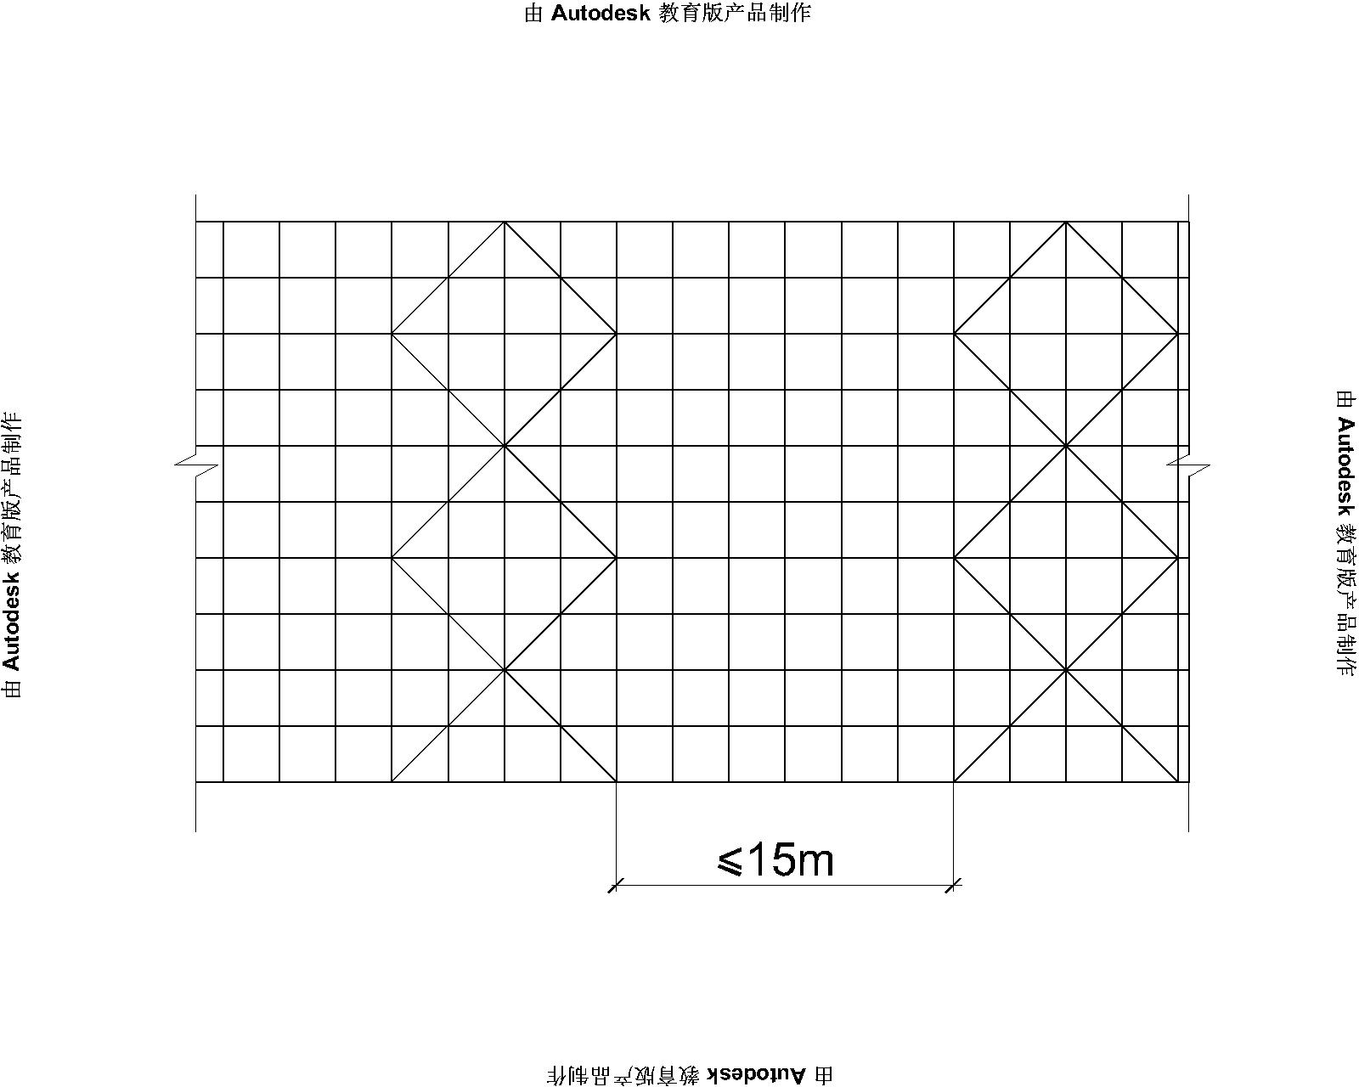
图6.6.3 高度24m以下剪刀撑布置
6.6.5 开口型双排脚手架的两端均必须设置横向斜撑。

Slide 84
7.4.2 单、双排脚手架拆除作业必须由上而下逐层进行，严禁上下同时作业；连墙件必须随脚手架逐层拆除，严禁先将连墙件整层或数层拆除后再拆脚手架；分段拆除高差大于两步时，应增设连墙件加固。
7.4.5 卸料时各构配件严禁抛掷至地面；
8.1.4 扣件进入施工现场应检查产品合格证，并应进行抽样复试，技术性能应符合现行国家标准《钢管脚手架扣件》GB 15831的规定。扣件在使用前应逐个挑选，有裂缝、变形、螺栓出现滑丝的严禁使用。

Slide 85
9.0.1 扣件式钢管脚手架安装与拆除人员必须是经考核合格的专业架子工。架子工应持证上岗。
9.0.4 钢管上严禁打孔。
9.0.5 作业层上的施工荷载应符合设计要求，不得超载。不得将模板支架、缆风绳、泵送混凝土和砂浆的输送管等固定在架体上；严禁悬挂起重设备，严禁拆除或移动架体上安全防护设施。
9.0.7 满堂支撑架顶部的实际荷载不得超过设计规定。

Slide 86
9.0.13 在脚手架使用期间，严禁拆除下列杆件：
1 主节点处的纵、横向水平杆，纵、横向扫地杆；
2 连墙件。
9.0.14 当在脚手架使用过程中开挖脚手架基础下的设备基础或管沟时，必须对脚手架采取加固措施。

Slide 87
其它修改的内容
当为回填土地基时，应对地质勘察报告提供的回填土地基承载力特征值乘以折减系数0.4 ；
每根立杆底部宜设置底座或垫板。（原来是应）
(考虑当脚手架搭设在永久性建筑结构混凝土基面时，立杆下底座或垫板可 根据情况不设置。 )
单、双排脚手架底层步距均不应大于2m。
立杆垫板或底座底面标高宜高于自然地坪50mm～100mm。
垫板应采用长度不少于2跨、厚度不小于50mm、宽度不小200㎜的木垫板
脚手板应铺满、铺稳，离墙面的距离不应大于150mm；（原来是120-150mm）
每搭设完6m~8m高度后 应检查（原来是10-13m）
钢管外表面锈蚀深度 由原来的0.5改为0.18mm

Slide 88
七、设计计算
脚手架的承载能力应按概率极限状态设计法的要求，采用分项系数设计表达式进行设计。可只进行下列设计计算：
1 纵向、横向水平杆等受弯构件的强度和连接扣件的抗滑承载力计算；
2 立杆的稳定性计算；
3 连墙件的强度、稳定性和连接强度的计算：
4 立杆地基承载力计算。
计算构件的强度、稳定性与连接强度时，应采用荷载效应基本组合的设计值。永久荷载分项系数应取1.2，可变荷载分项系数应取1.4。
脚手架中的受弯构件，尚应根据正常使用极限状态的要求验算变形。验算构件变形时，应采用荷载效应的标准组合的设计值,各类荷载分项系数均应取1.0。

Slide 89
横向水平杆的构造应符合下列规定：
1 作业层上非主节点处的横向水平杆，宜根据支承脚手板的需要等间距设置，最大间距不应大于纵距的1/2；
2 当使用冲压钢脚手板、木脚手板、竹串片脚手板时，双排脚手架的横向水平杆两端均应采用直角扣件固定在纵向水平杆上；单排脚手架的横向水平杆的一端应用直角扣件固定在纵向水平杆上，另一端应插入墙内，插入长度不应小于180mm；
3 当使用竹笆脚手板时，双排脚手架的横向水平杆的两端，应用直角扣件固定在立杆上；单排脚手架的横向水平杆的一端，应用直角扣件固定在立杆上，另一端插入墙内，插入长度不应小于180mm。
6.2.3 主节点处必须设置一根横向水平杆，用直角扣件扣接且严禁拆除。（去掉了内排架离墙距离的要求）

Slide 90
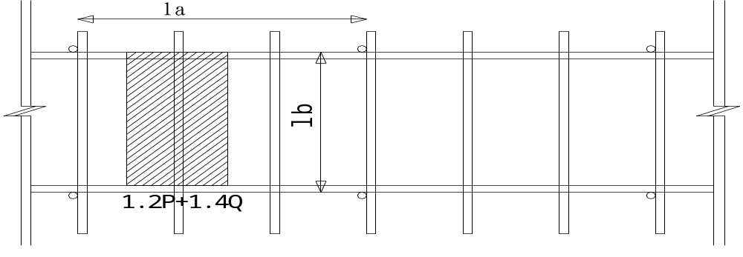
小横杆计算
以φ48*3.5为例，排距1.05，纵距1.2，地面到女儿墙高度49m，步距1.5m
作业层间距不应大于纵距1/2；
小横杆按照简支梁进行强度和挠度计算，小横杆在大横杆的上面计算简图如下所示：

Slide 91
小横杆荷载计算
恒荷载计算：
小横杆的自重标准值：P1=0.038kN/m
脚手板的荷载标准值： P2=0.350×1.200/3=0.140kN/m
活荷载计算：
活荷载标准值：Q=3.000×1.200/3=1.200kN/m

Slide 92

小横杆荷载设计值及力学模型
荷载的设计值： q=1.2×0.038+1.2×0.140+1.4×1.200=1.894kN/m
力学模型：

Slide 93
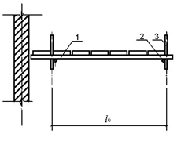


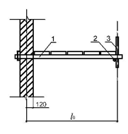


小横杆力学模型说明

Slide 94
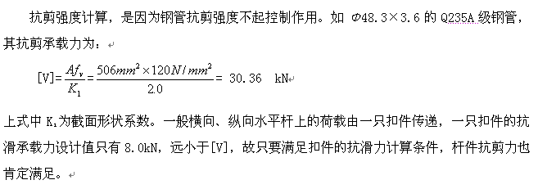
为什么不计算钢管的抗剪强度

Slide 95
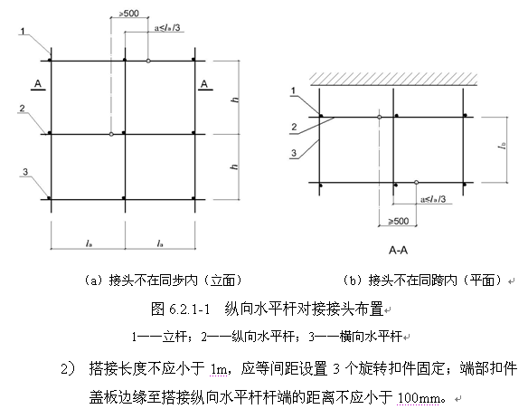
纵向水平杆的构造应符合下列规定：
1 纵向水平杆应设置在立杆内侧，单根杆长度不应小于3跨；
2 纵向水平杆接长应采用对接扣件连接或搭接，并应符合下列规定：
1）两根相邻纵向水平杆的接头不应设置在同步或同跨内；不同步或不同跨两个相邻接头在水平方向错开的距离不应小于500mm；各接头中心至最近主节点的距离不应大于纵距的1/3

Slide 96
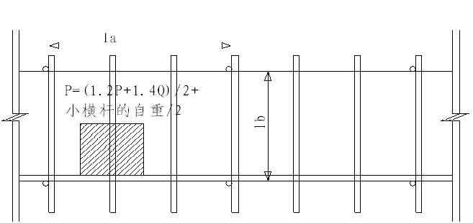
荷载值计算：
小横杆的自重标准值P1=0.038×1.050=0.040kN
脚手板的荷载标准值P2=0.350×1.050×1.200/3=0.147kN
活荷载标准值Q=3.000×1.050×1.200/3=1.260kN
大横杆荷载的设计值： P=(1.2×0.040+1.2×0.147+1.4×1.260)/2=0.994kN

Slide 97
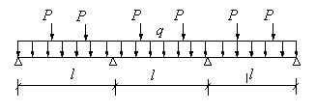
大横杆计算简图
大横杆抗弯强度计算：
均布荷载最大弯矩计算公式：
集中荷载最大弯矩计算公式:
M=0.08×(1.2×0.038)×1.2002+0.267×0.994×1.200=0.324kN.m； σ=0.324×106/5080.0=63.762N/mm2；
大横杆的计算强度小于205.0N/mm2,满足要求!

Slide 98


大横杆挠度计算：
最大挠度考虑为大横杆自重均布荷载与集中荷载的计算值最不利分配的挠度和；
均布荷载最大挠度计算公式:
大横杆均布荷载的最大挠度：
集中荷载最大挠度计算公式:
集中荷载标准值P=0.040+0.147+1.260=1.447kN；
集中荷载标准值最不利分配引起的最大挠度 ：

Slide 99
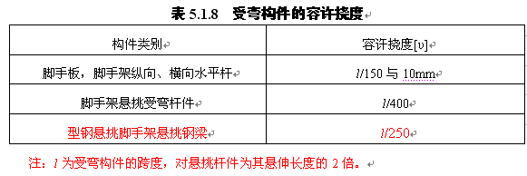
最大挠度和：V=V1+V2=1.897mm；
大横杆的最大挠度小于1200.0/150与10mm,满足要求!

Slide 100
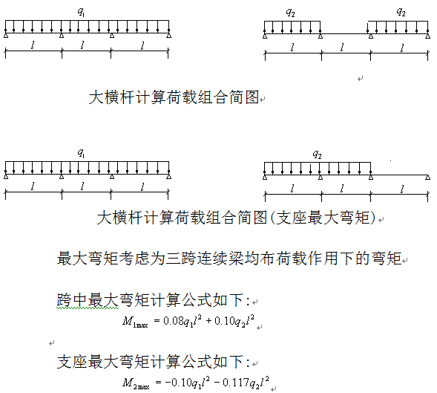
大横杆在上的情况

Slide 101
扣件抗滑移的计算
扣件的抗滑承载力按照下式计算 (规范5.2.5):
R ≤ Rc
其中 Rc——扣件抗滑承载力设计值,取8.0kN；
R——纵向或横向水平杆传给立杆的竖向作
用力设计值；
注：当直角扣件的拧紧力矩达40--65N.m时,试验表明:单扣件在12kN的荷载下会滑动,其抗滑承载力可取8.0kN；双扣件在20kN的荷载下会滑动,其抗滑承载力可取12.0kN。

Slide 102
荷载设计值计算：
横杆的自重标准值：P1=0.038×1.200=0.046kN
脚手板的荷载标准值： P2=0.350×1.050×1.200/2=0.220kN
活荷载标准值： Q=3.000×1.050×1.200/2=1.890kN
荷载的设计值： R=1.2×0.046+1.2×0.220+1.4×1.890=2.966kN
单扣件抗滑承载力的设计计算满足要求!

Slide 103
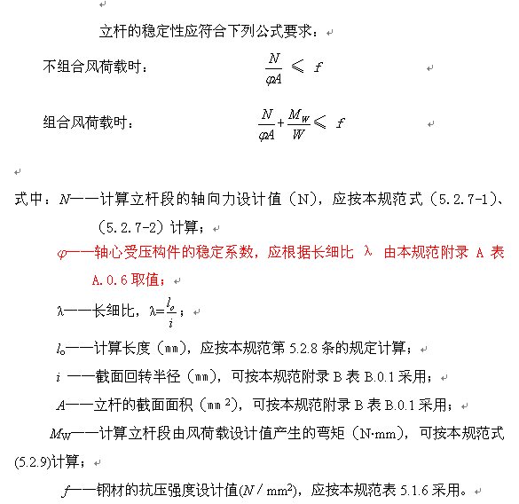
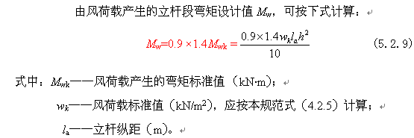

Slide 104
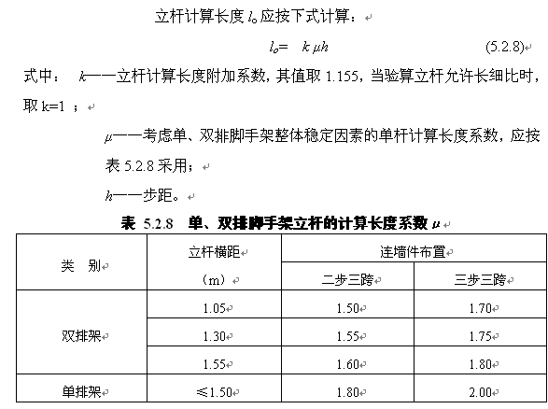

Slide 105

μ值的说明
计算长度系数μ值是反映脚手架各杆件对立杆的约束作用。本规范规定的μ值，采用了中国建筑科学研究院建筑机械化研究分院1964年~1965年和1986年~1988年、哈尔滨工业大学土木工程学院于1988年~1989年分别进行原型脚手架整体稳定性试验所取得的科研成果，其μ值在1.5~2.0之间。它综合了影响脚手架整体失稳的各种因素，当然也包含了立杆偏心受荷（初偏心e=53mm）的实际工况。这表明按轴心受压计算是可靠的、简便的。规范列出了下表以供设计者。
在一般情况下，此偏心产生的附加弯曲应力不大，为了简化计算，予以忽略。国外同类标准(如英、日、法等国)对此项偏心的影响也做了相同处理。

Slide 106
对立杆稳定性的说明
考虑到扣件式钢管脚手架是受人为操作因素影响很大的一种临时结构，设计计算一般由施工现场工程技术人员进行，故所给脚手架整体稳定性的计算方法力求简单、正确、可靠。应该指出，第5.2.6条规定的立杆稳定性计算公式，虽然在表达形式上是对单根立杆的稳定计算，但实质上是对脚手架结构的整体稳定计算。因为公式5.2.8中的μ值是根据脚手架的整体稳定试验结果确定的

Slide 107


Slide 108
连墙件的说明
脚手架的连墙件的计算是必不可少的，我们经常采用的形式有：扣件式连接、焊接，螺栓连接等，但涉及到施工的方便及材料的普遍性，我们最常用的扣件式连接方式，这里我们要注意两个问题。
1 限制连墙件偏离主节点的最大距离300mm，是参考英国标准的规定。只有连墙件在主节点附近方能有效地阻止脚手架发生横向弯曲失稳或倾覆，若远离主节点设置连墙件，因立杆的抗弯刚度较差，将会由于立杆产生局部弯曲，减弱甚至起不到约束脚手架横向变形的作用。调研中发现，许多连墙件设置在立杆步距的1／2附近，这对脚手架稳定是极为不利的。必须予以纠正。
2 由于第一步立柱所承受的轴向力最大，是保证脚手架稳定性的控制杆件。在该处设连墙件，也就是增设了一个支座，这是从构造上保证脚手架立杆局部稳定性的重要措施
之一。
问题的引申，我在主节点设置了连墙件后就要注意与主体结构连接的部位也要设置在受力点较好的部位。

Slide 109


强调连墙件的重要性，计算更明确

Slide 110


Slide 111
地基承载力计算
立杆基础底面的平均压力应满足下式的要求：
Pk = ≤fg （5.5.1）
式中：Pk ——立杆基础底面处的平均压力标准值（kPa）；
Nk ——上部结构传至立杆基础顶面的轴向力标准值（kN）；
A——基础底面面积（m2）；
fg——地基承载力特征值（kPa），应按本规范第5.5.2条规定采用。
5.5.2 地基承载力特征值的取值应符合下列规定：
1 当为天然地基时，应按地质勘察报告选用；当为回填土地基时，应对地质勘察报告提供的回填土地基承载力特征值乘以折减系数0.4 ；
（脚手架系临时结构，故本条只规定对立杆进行地基承载力计算，不必进行地基变形验算。考虑到地基不均匀沉降将危及脚手架安全，因此，在第8.2.3条中规定了对脚手架沉降进行经常检测。）
2 由载荷试验或工程经验确定。

Slide 112

脚手架系临时结构，故本条只规定对立杆进行地基承载力计算，不必进行地基变形验算。
考虑到地基不均匀沉降将危及脚手架安全，因此，在第8.2.3条中规定了对脚手架沉降进行经常检测。
5.5.2 由于立杆基础(底座、垫板)通常置于地表面，地基承载力容易受外界因素的影响而下降，故立杆的地基计算应与永久建筑的地基计算有所不同。为此，对立杆地基计算作了一些特殊的规定，即采用调整系数对地基承载力予以折减，以保证脚手架安全。
有条件可由载荷试验确定地基承载力，也可根据勘察报告及工程实践经验确定。

